Slide 1
Міністерство освіти і науки України
Харківський національний університет радіоелектроніки
Кваліфікаційна робота бакалавра
Програмне забезпечення для обліку музичних творів
Виконала:
ст. гр. ПЗПІпз-23-1
Торохтій Юлія Володимирівна
Науковий керівник:
ст.викл.
Матвєєв Д. І

Slide 2
Мета роботи
Створити зручну програму, яка допомагає знаходити та впорядковувати музичні твори
Програма повинна мати простий інтерфейс, щоб будь-хто міг легко користуватися
Реалізувованою на Python з використанням Tkinter і бази даних SQL Server
Рішення буде корисне для тих, хто хоче мати свою музичну бібліотеку
Notes:
потому что сейчас мало удобных программ для локального учета музыки, особенно для домашнего или учебного использования

Slide 3
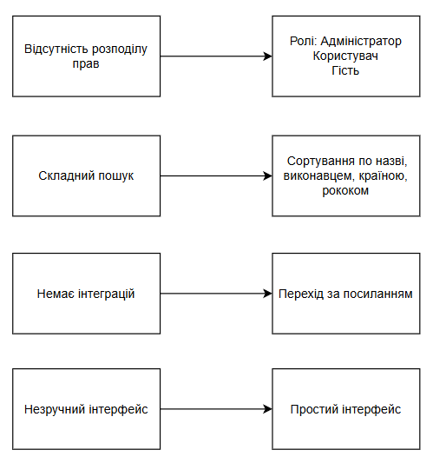



Аналіз аналогів та виявлення їх недоліків та вирішення
Проблеми
Вирішення
аналогів
Аналоги
Spotify YouTube Music Apple Music
Notes:
Люди користуються музикою кожен день
Виникає потреба у пошуку та упорядкуванні музики
Для того, щоб прибрати проблему з незручностями, необхідно створити застосунок для швидкого та комфортного використання

Slide 4
Постановка задачі
Реалізувати програму та протестувати систему:
Реалізувати інтерфейс на Python із використанням Tkinter
Реалізувати зберігання даних у SQL Server
Реалізувати ролі користувачів: адміністратор, користувач, гість
Забезпечити функції додавання, редагування, видалення та перегляду пісень
Реалізувати фільтрацію, пошук і гіперпосилання

Slide 5
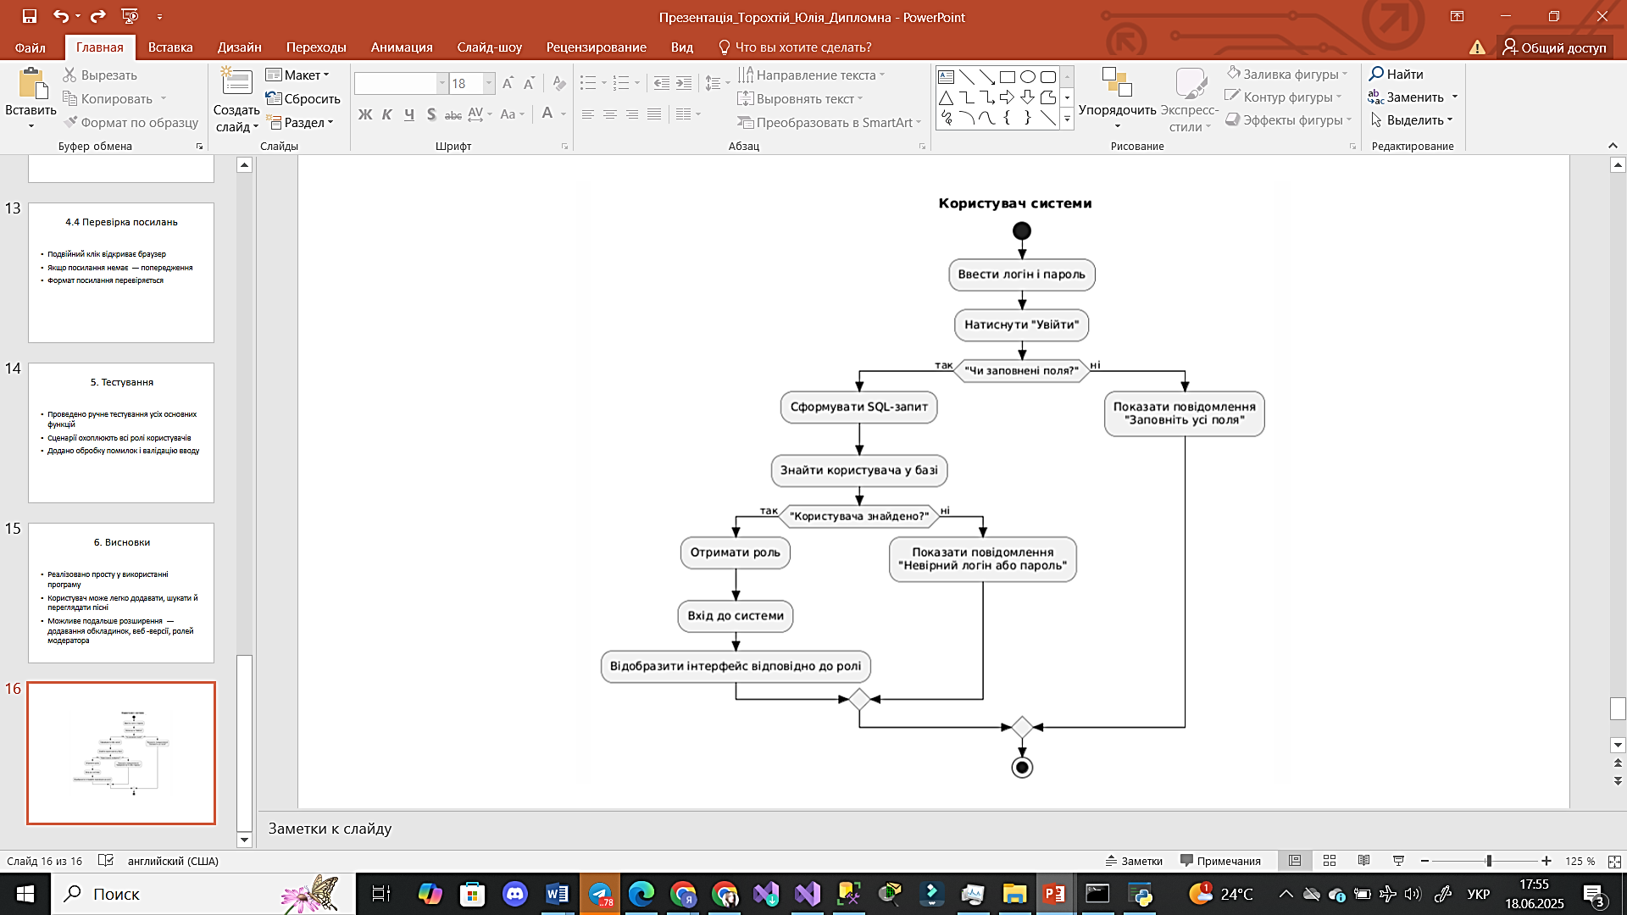
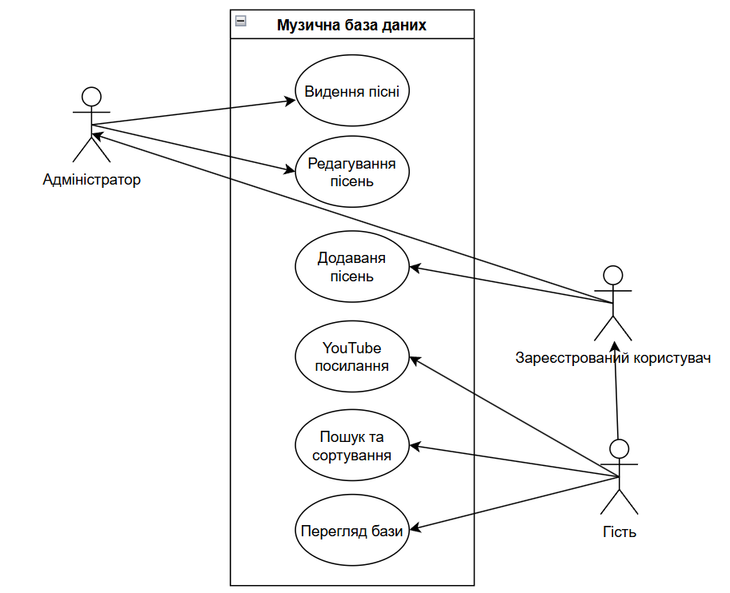
UML проєктування
Авторизація користувача
Use Case діаграма

Slide 6
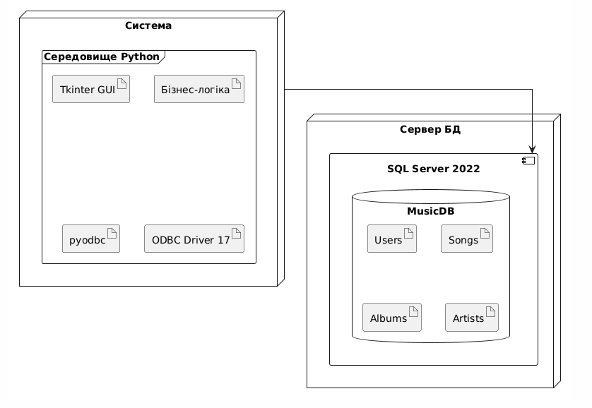
Архітектура ПЗ
TCP 1433

Slide 7
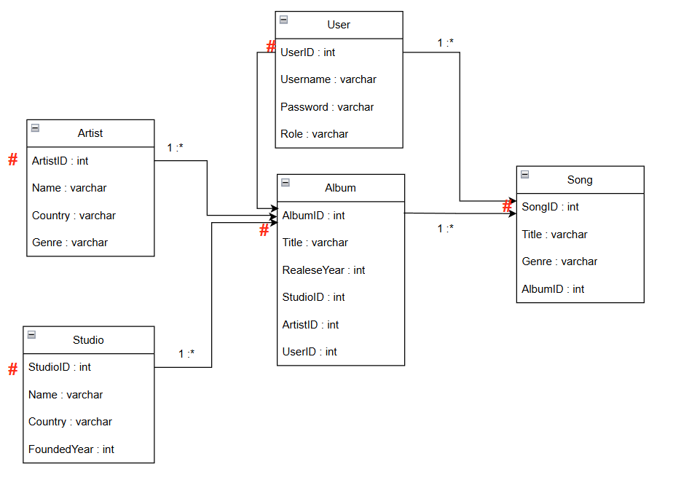
ER-діаграма
Notes:
Показано їхні зв’язки між собою, головні таблиці зроблених за допомогою зовнішніх ключів виглядають так:
User: Зберігає облікові дані користувача
Artist: Інформація про виконавця
Album: Метадані альбому, включаючи зовнішні ключі для виконавця та студії
Song: Список треків, включаючи зовнішні ключі для жанру, тривалості та альбому
Studio: Опис студії

Slide 8



Технології розробки
Операційна система: Windows 10
Мова програмування: Python 3.9
Бібліотеки: Tkinter, pyodbc
База даних: Microsoft SQL Server
Драйвер підключення к SQL: ODBC 17

Slide 9
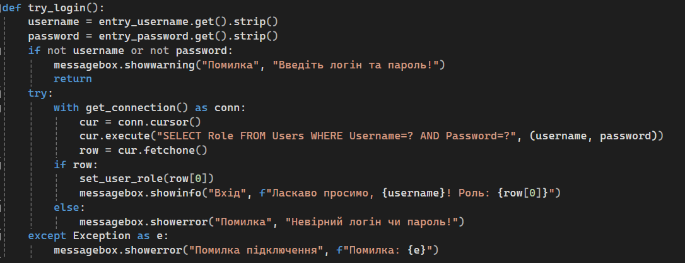
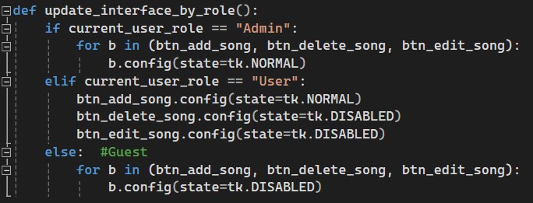
Фрагмент коду
Авторизація користувача та управління доступом

Slide 10
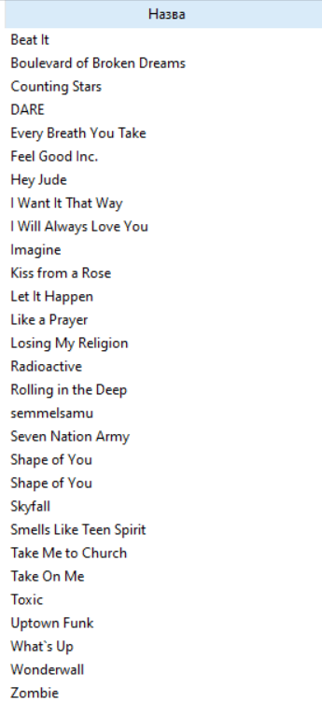
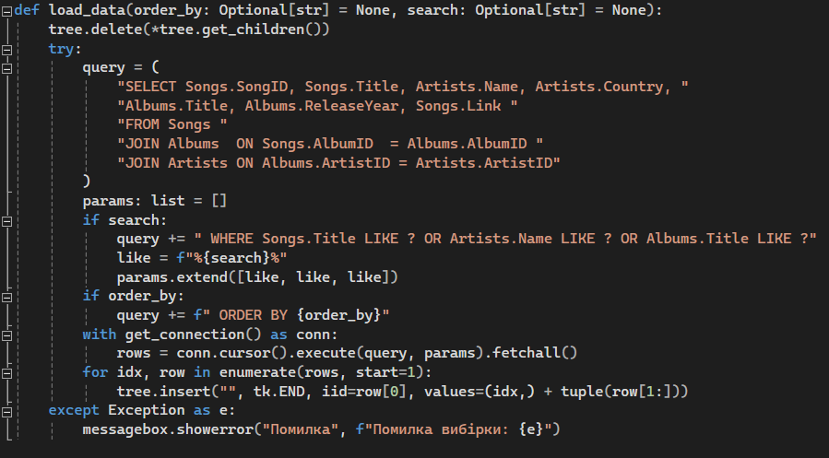
Фрагмент коду
Сортування творів

Slide 11
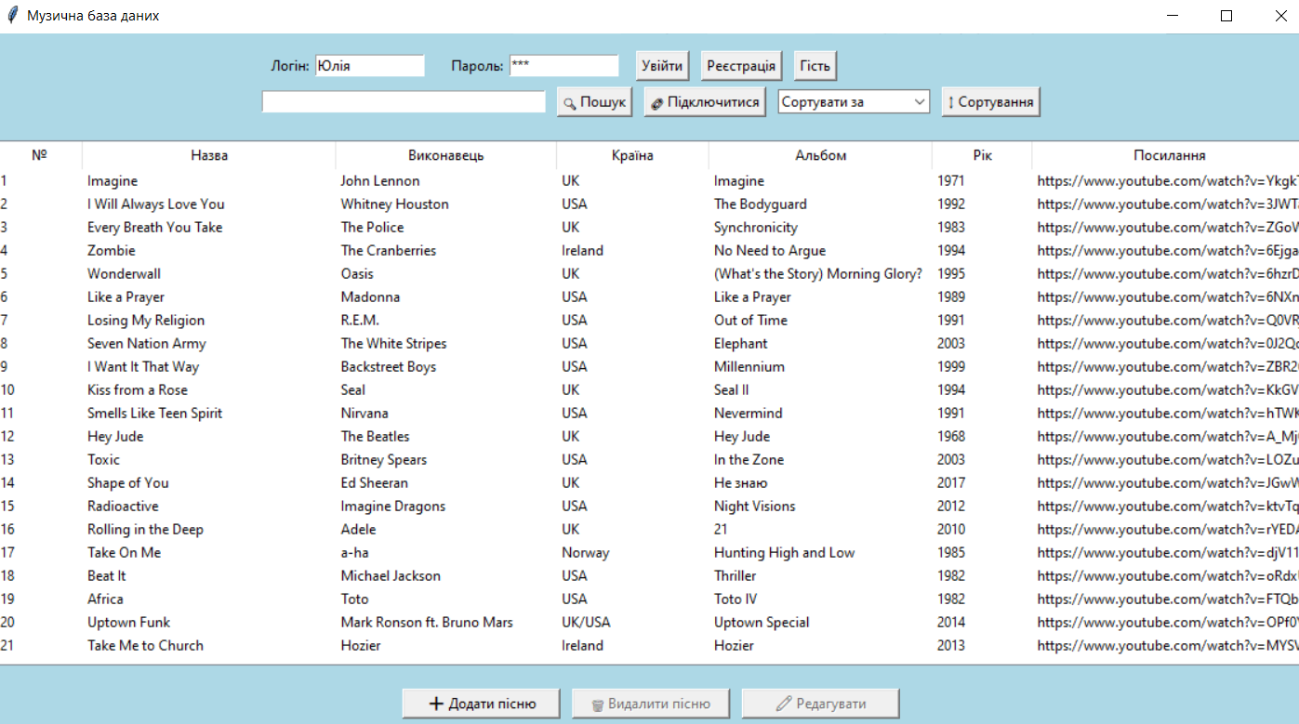
Інтерфейс користувача. Перегляд музичних творів

Slide 12
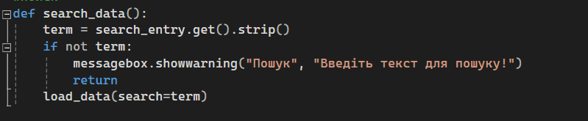
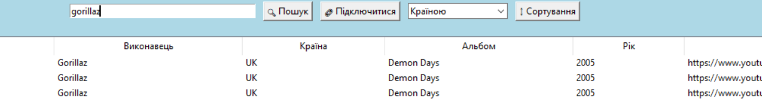
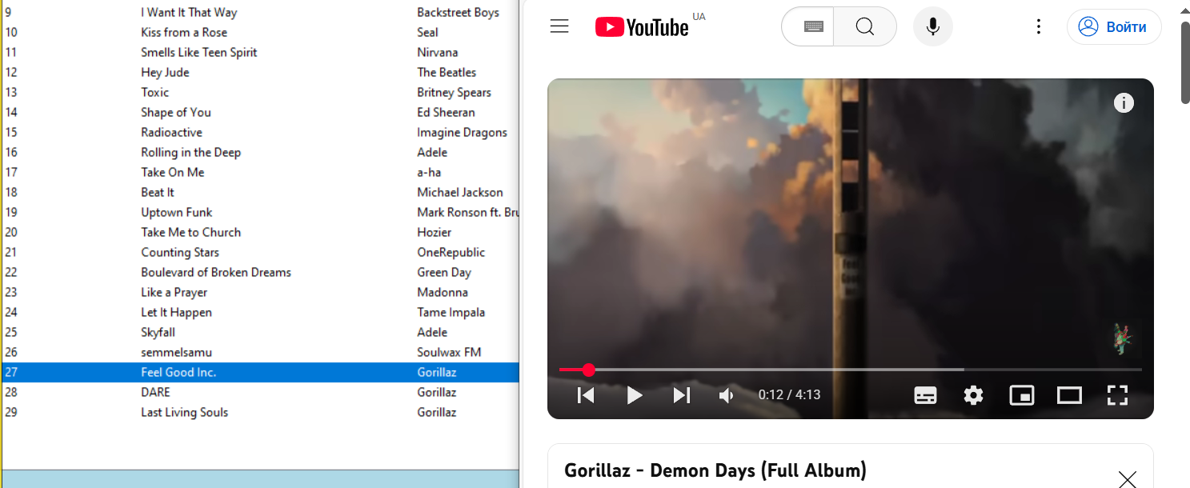
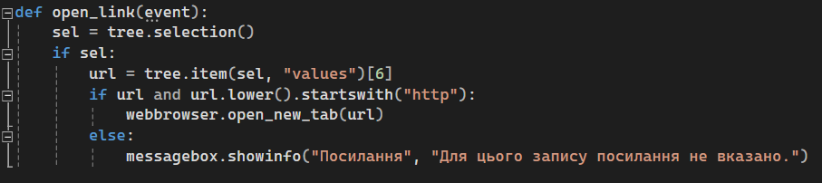
Фрагмент коду
Пошук пісень
Відкриття посилань

Slide 13
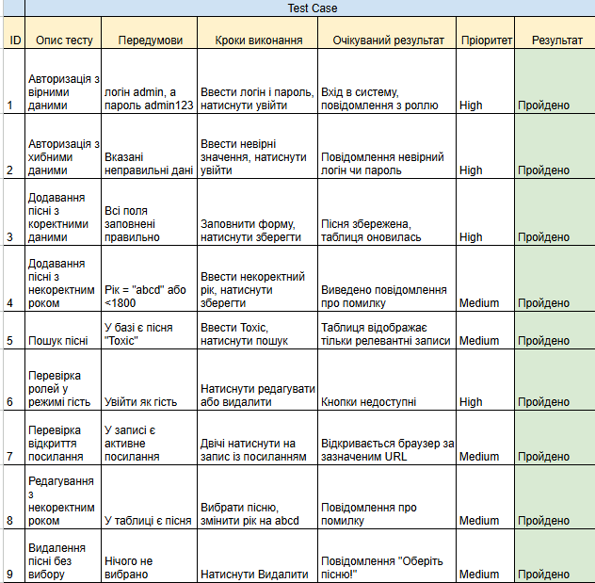
Тестування

Slide 14
Висновки
ЗРОБЛЕНО
Система підходить для для обліку книг, фільмів, навчальних матеріалів або для створення своєї домашньої бібліотеки
Використовувати програму можна у навчальних закладах, громадських заходах, особистого користування, терапії та для бізнесу
Майбутні перспективи: додавання обкладинок альбомів, перенесення на веб-браузер

